Slide 1
Крестики – нолики
Интерактивная викторина по ЗОЖ
для 3 – 5 классов

Slide 2



1
2
3
4
5
6
7
8
9

Slide 3
1
Когда риск заболеть
простудным
заболеванием,
ОРВИ зимой выше:
в - 30° или в - 5°?

Slide 4
3
Чем быстрее утолишь
жажду в жару: горячим или
холодным?

Slide 5
4
Вредно ли для зрения
читать лежа?

Slide 6
5
Рекомендует ли
Минздрав РФ
ограничить пользование
сотовым телефоном
до 18 лет?

Slide 7
2
Что включает в себя ЗОЖ?

Slide 8
6
Чем быстрее
утолишь жажду
водой или лимонадом?

Slide 9
7
Что полезнее,
картофель или
картофельные чипсы?

Slide 10
8
Что такое
«усилитель вкуса
и аромата»,
он полезен или вреден?

Slide 11

9
Разгадайте ребус и узнаете, что говориться
о здоровье в русской народной пословице?

Slide 12
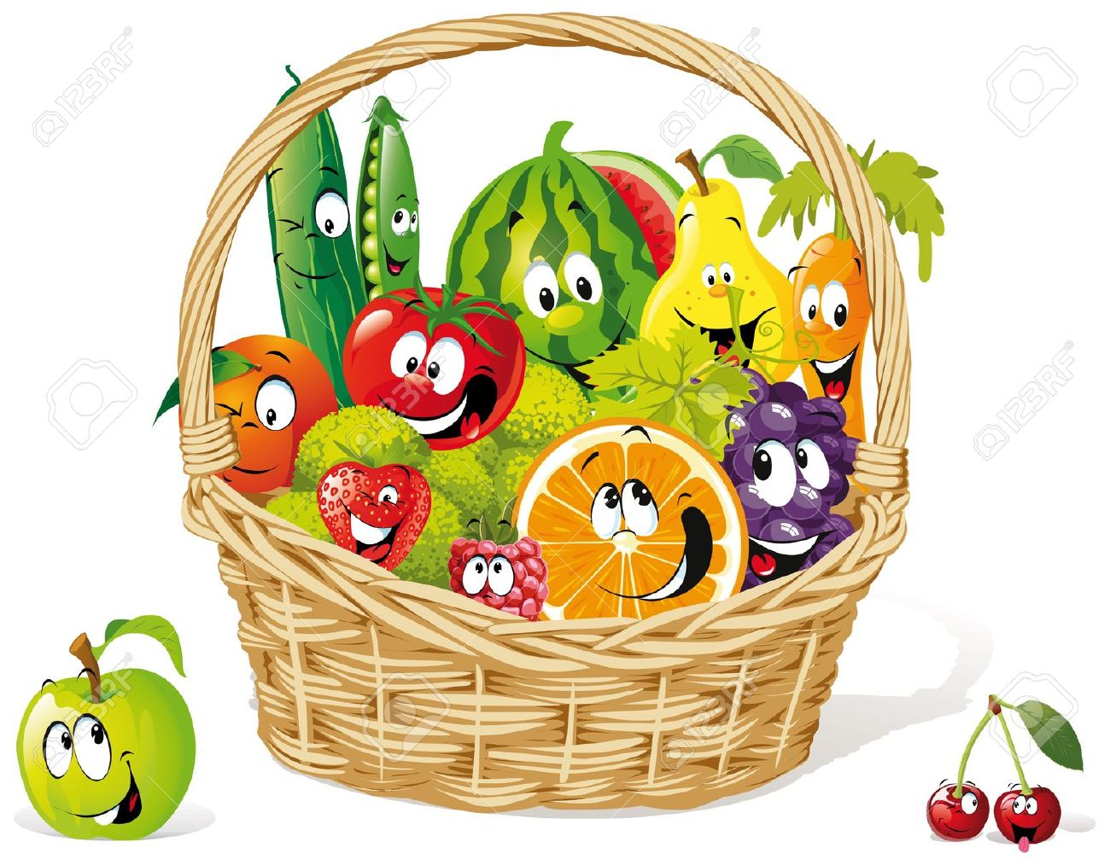
Поздравляем команду
«Крестиков» с победой!!!

Slide 13
Поздравляем команду
«Ноликов» с победой!!!

Slide 14
Поздравляем с ничьёй!!!

Slide 15
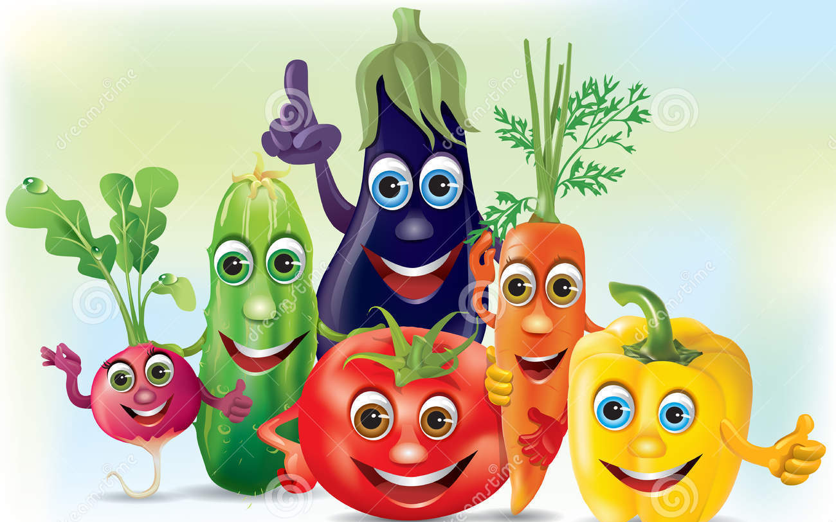
Спасибо за участие!!!

